Slide 1

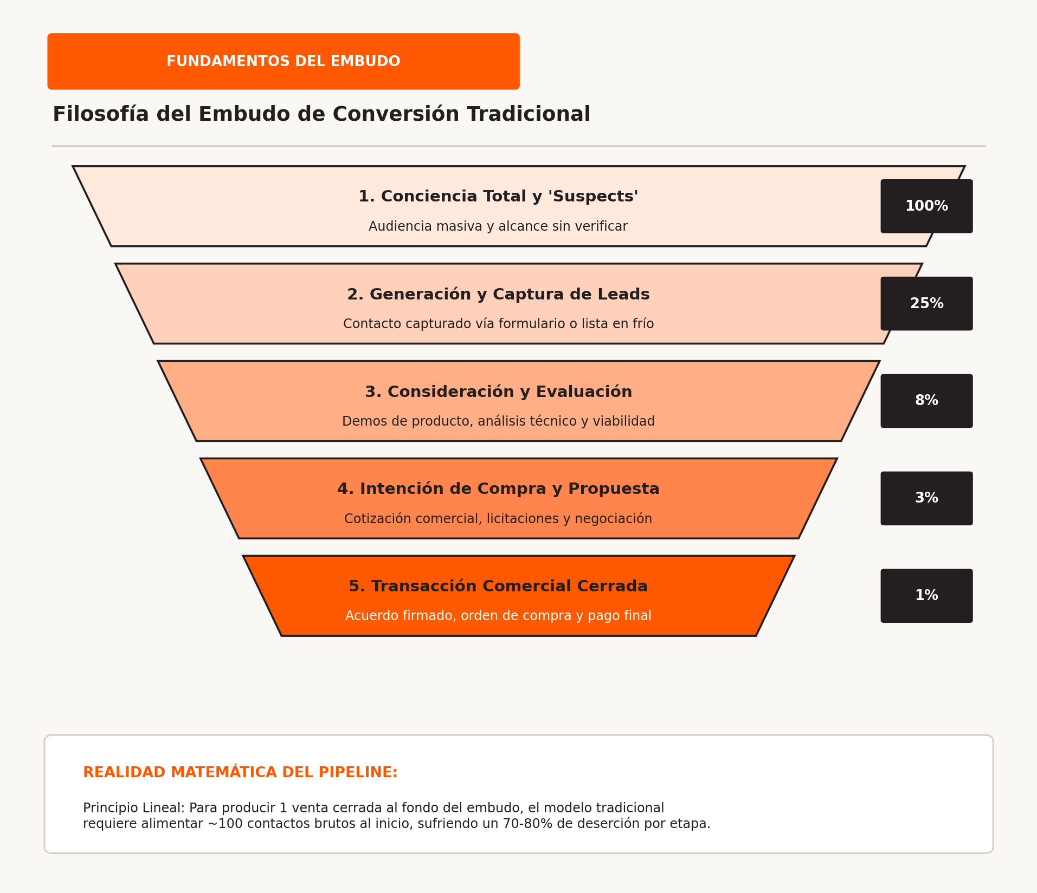
FUNDAMENTOS DEL EMBUDO
1 / 20
El Embudo de Conversión Tradicional: Orígenes y Filosofía
La arquitectura lineal clásica desde la conciencia masiva hasta la transacción comercial
Origen y el Modelo AIDA
Formulado a partir del marco de E. St. Elmo Lewis en 1898 (Atención, Interés, Deseo, Acción), presupone que los compradores avanzan por etapas cognitivas secuenciales y predecibles.
La Física Matemática de la Deserción
Se conceptualiza como cono porque la fricción, la inercia y el rechazo reducen drásticamente el volumen en cada fase, obligando a alimentar masivamente el tope del embudo.
Previsibilidad Lineal vs. Fricción Real
Ofrece a la dirección comercial métricas de pronóstico y cuotas claras, pero asume un trayecto controlado por el vendedor que ignora la autonomía del comprador moderno.
Universidad Anáhuac Mayab • Prof. J. Christopher Westland • Adquisición de Clientes, Embudos y Prospección Moderna de Leads
Notes:
Diapositiva 1: Introduzca el concepto clásico del embudo. Destaque a los alumnos que, aunque ha guiado a las empresas durante más de un siglo, su premisa básica (que el vendedor controla la información) está en crisis en los mercados digitales actuales.

Slide 2
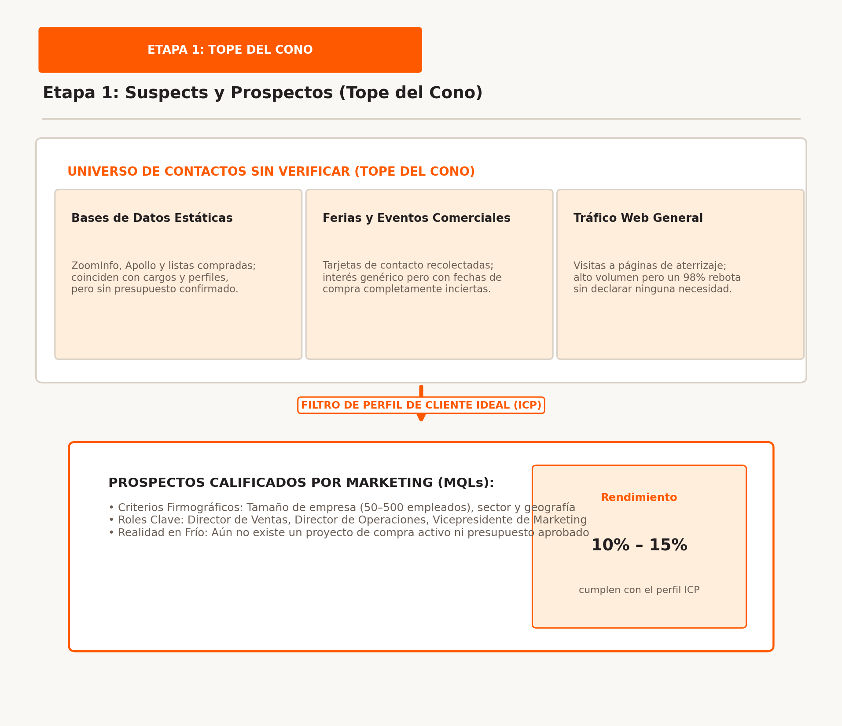
ETAPA 1: TOPE DEL CONO
2 / 20
Etapa 1 — 'Suspects' y Prospectos: El Tope del Embudo
Alimentando el cono con perfiles demográficos amplios y listas de contactos en frío
Diferencia entre 'Suspects' y Prospectos
Los 'suspects' son cuentas generales que encajan en el Perfil de Cliente Ideal (ICP); los prospectos o leads son contactos específicos con cargo y datos corporativos verificados.
Captación de Volumen Masivo
Las organizaciones tradicionales compran directorios estáticos (ZoomInfo, Apollo, ferias industriales), captando miles de registros sin comprobar si tienen urgencia real de compra.
El Reto del Ruido vs. Señal
Las bases de datos frías están inactivas: más del 85%–90% de los contactos no tienen presupuesto asignado ni un proyecto de compra activo en el momento de ser abordados.
Universidad Anáhuac Mayab • Prof. J. Christopher Westland • Adquisición de Clientes, Embudos y Prospección Moderna de Leads
Notes:
Diapositiva 2: Analice la cima del cono. Haga hincapié en el inmenso desperdicio de horas de trabajo cuando los equipos comerciales persiguen listas frías sin verificar intenciones de compra previas.

Slide 3
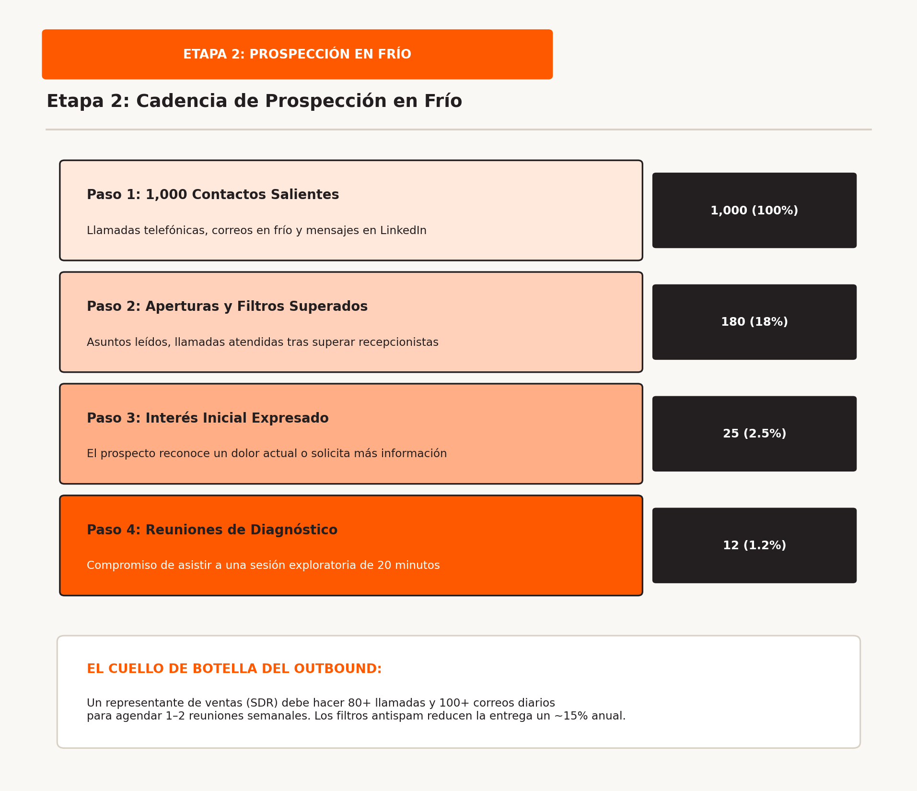
ETAPA 2: PROSPECCIÓN EN FRÍO
3 / 20
Etapa 2 — Prospección en Frío y Activación del Interés
El reto de contactar prospectos no solicitados mediante llamadas y correos salientes
La Cadencia de Prospección Saliente
Los representantes de desarrollo (SDRs) aplican secuencias intensivas: más de 80 llamadas telefónicas diarias, correos automatizados y mensajes de LinkedIn durante 14 días.
La Realidad del 1% al 2% de Éxito
Las llamadas en frío solo logran agendar una reunión en el 1%–2% de los intentos; los correos sufren bloqueos de filtros antispam corporativos y fatiga de los destinatarios.
El Objetivo: Microcompromisos
La meta de la prospección en frío no es cerrar la venta, sino lograr un microcompromiso: que el cliente reconozca un reto operativo y acepte una llamada exploratoria de 20 minutos.
Universidad Anáhuac Mayab • Prof. J. Christopher Westland • Adquisición de Clientes, Embudos y Prospección Moderna de Leads
Notes:
Diapositiva 3: Explique la presión sobre el equipo de prospección saliente. Los sueldos y herramientas son cada vez más costosos, mientras la tasa de respuesta en frío cae a mínimos históricos.

Slide 4
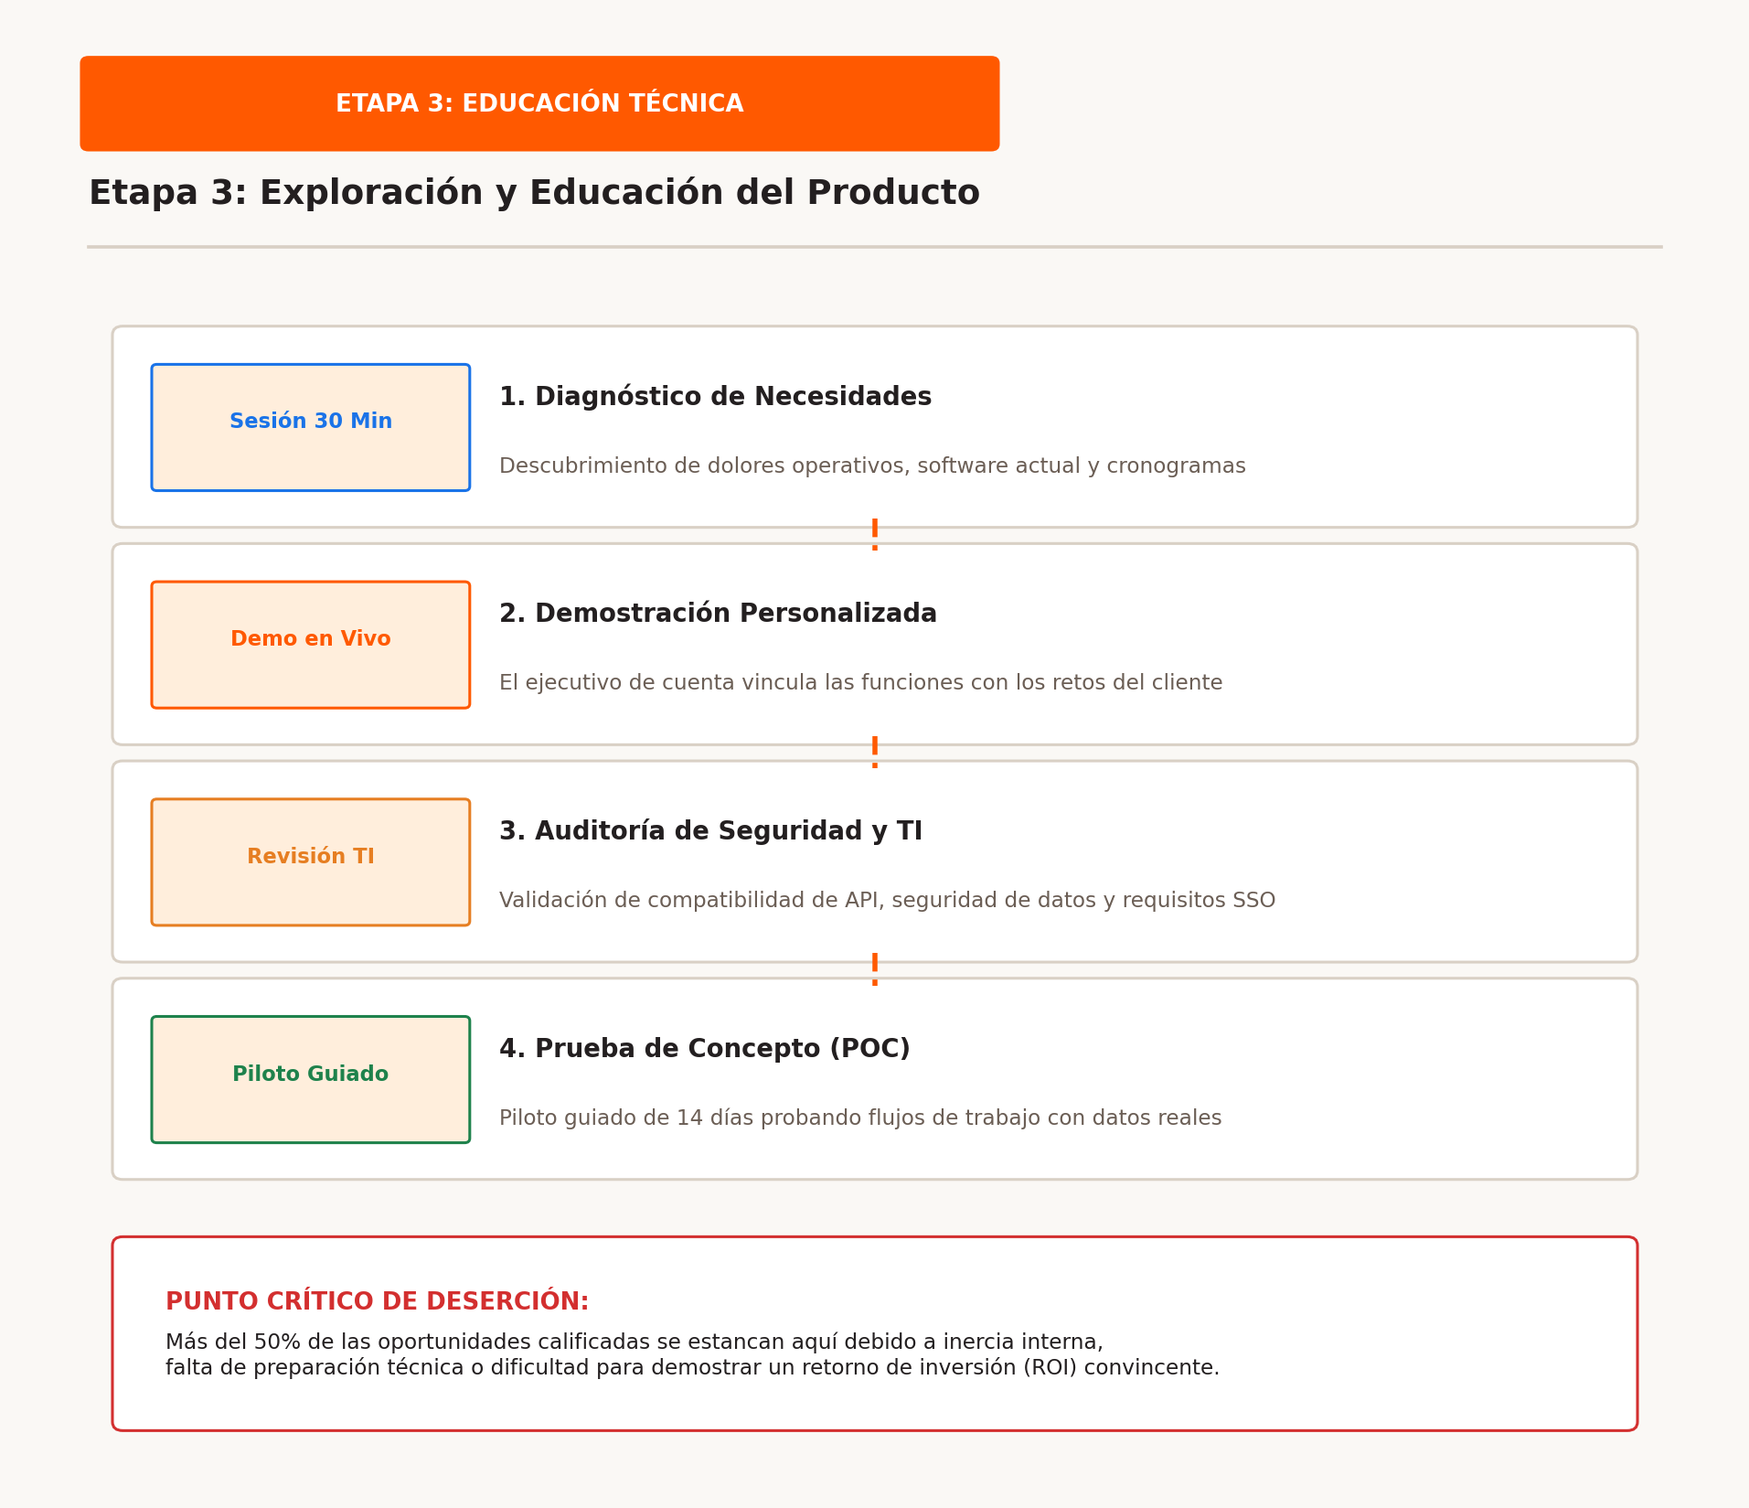
ETAPA 3: EDUCACIÓN TÉCNICA
4 / 20
Etapa 3 — Exploración y Educación sobre el Producto
Guiando al prospecto calificado a través de diagnósticos, demostraciones y pruebas piloto
Diagnóstico y Demostración a la Medida
El ejecutivo de cuenta (AE) analiza los cuellos de botella del cliente y realiza una demostración en vivo vinculando cada función con el dolor del negocio.
Auditoría Técnica y de Seguridad
Los prospectos revisan fichas técnicas, calculadoras de ROI y casos de estudio, mientras el área de TI somete la plataforma a revisiones de seguridad, API y normativas de datos.
La Trampa del Estancamiento Medio
Más del 50% de los prospectos calificados se congelan en esta fase debido a la inercia corporativa, prioridades internas opuestas o falta de un caso de negocio financiero urgente.
Universidad Anáhuac Mayab • Prof. J. Christopher Westland • Adquisición de Clientes, Embudos y Prospección Moderna de Leads
Notes:
Diapositiva 4: Trate el fenómeno del estancamiento en la mitad del embudo. A menudo, el mayor competidor no es otra empresa, sino la 'falta de decisión' y la inercia del cliente.

Slide 5
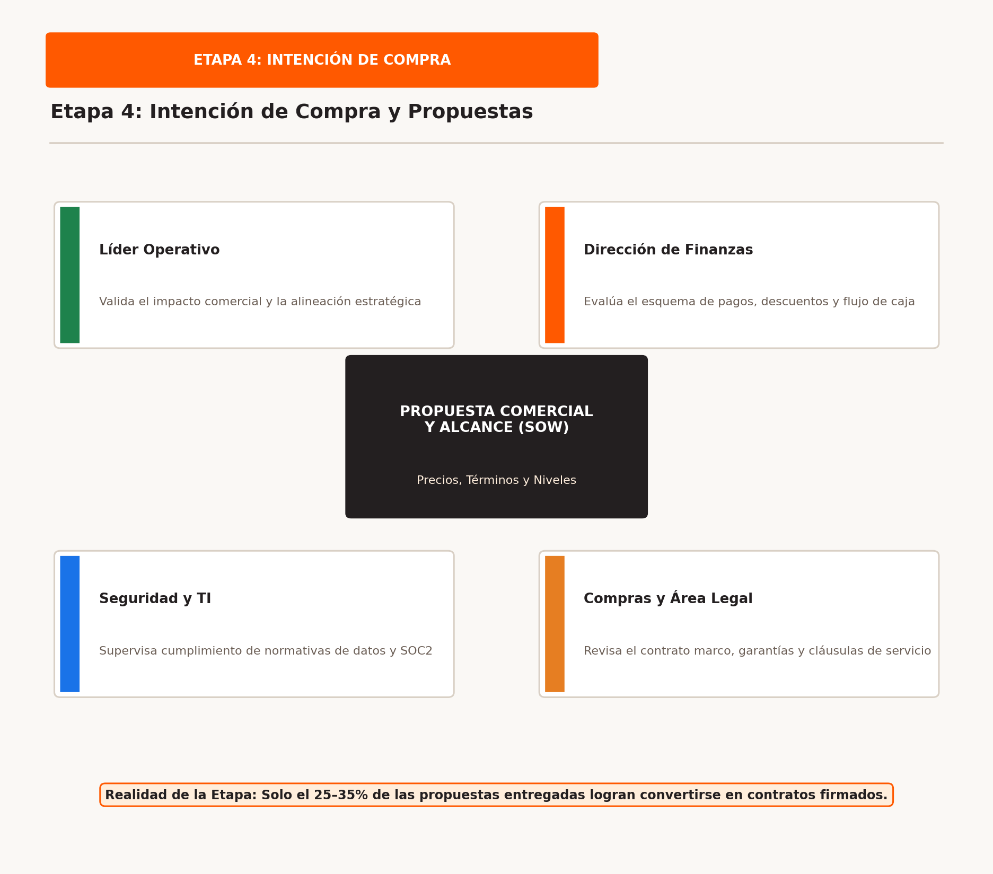
ETAPA 4: INTENCIÓN DE COMPRA
5 / 20
Etapa 4 — Intención de Compra y Evaluación de Propuestas
Superando comités de compra, cotizaciones formales y revisiones de compras y finanzas
Emisión de la Propuesta Comercial
Entrega formal de cotizaciones, alcances de trabajo (SOW), licitaciones (RFP), esquemas de precios por volumen y acuerdos de nivel de servicio (SLA).
El Comité Corporativo de Compras
En ventas B2B participan entre 6 y 10 decisores: el líder de área, la Dirección de Finanzas (CFO), el área de Seguridad Informática y el departamento Legal de Compras.
Resolución de Objeciones y Cierre
Negociación de descuentos solicitados por compras, condiciones contractuales y garantías; fijar fechas límite comerciales para evitar aplazamientos indefinidos.
Universidad Anáhuac Mayab • Prof. J. Christopher Westland • Adquisición de Clientes, Embudos y Prospección Moderna de Leads
Notes:
Diapositiva 5: Destaque la dinámica del comité de adquisiciones. Incluso cuando el usuario final ama la solución, los contratos se caen si finanzas o el área jurídica encuentran riesgos o precios injustificados.

Slide 6
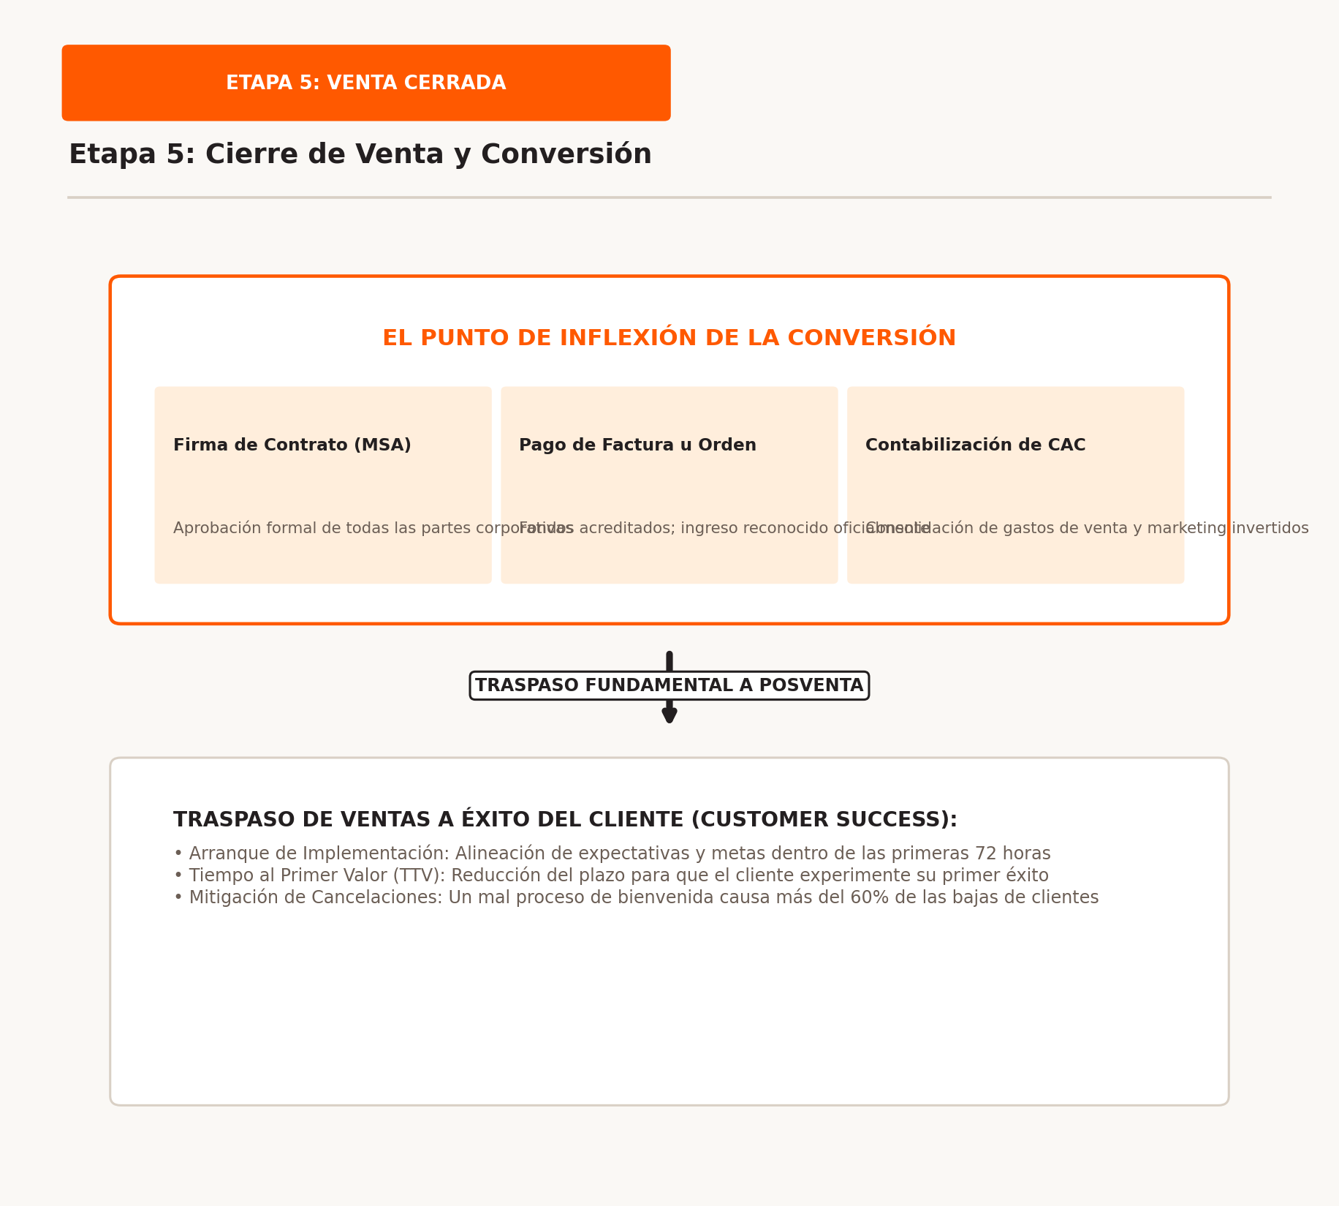
ETAPA 5: VENTA CERRADA
6 / 20
Etapa 5 — El Cierre de Venta y la Conversión Comercial
Formalización contractual, reconocimiento de ingresos y traspaso a posventa
Firma de Contrato y Pago Efectivo
El momento exacto de conversión: firma del contrato maestro (MSA), emisión de la orden de compra, liquidación bancaria e ingreso reconocido contablemente.
Realización del Costo de Adquisición (CAC)
Todos los sueldos del equipo de ventas, comisiones comerciales, licencias de software y gasto en prospección se cargan formalmente al valor de este nuevo cliente.
Traspaso Clave a Éxito del Cliente
Transferencia inmediata al Gestor de Éxito del Cliente (CSM) para acelerar el Tiempo al Primer Valor (TTV), asegurar la adopción y evitar el arrepentimiento del comprador.
Universidad Anáhuac Mayab • Prof. J. Christopher Westland • Adquisición de Clientes, Embudos y Prospección Moderna de Leads
Notes:
Diapositiva 6: Muestre que ganar el contrato es solo la mitad del camino. Un proceso de incorporación deficiente es la causa directa del 60% de las cancelaciones durante el primer año.

Slide 7
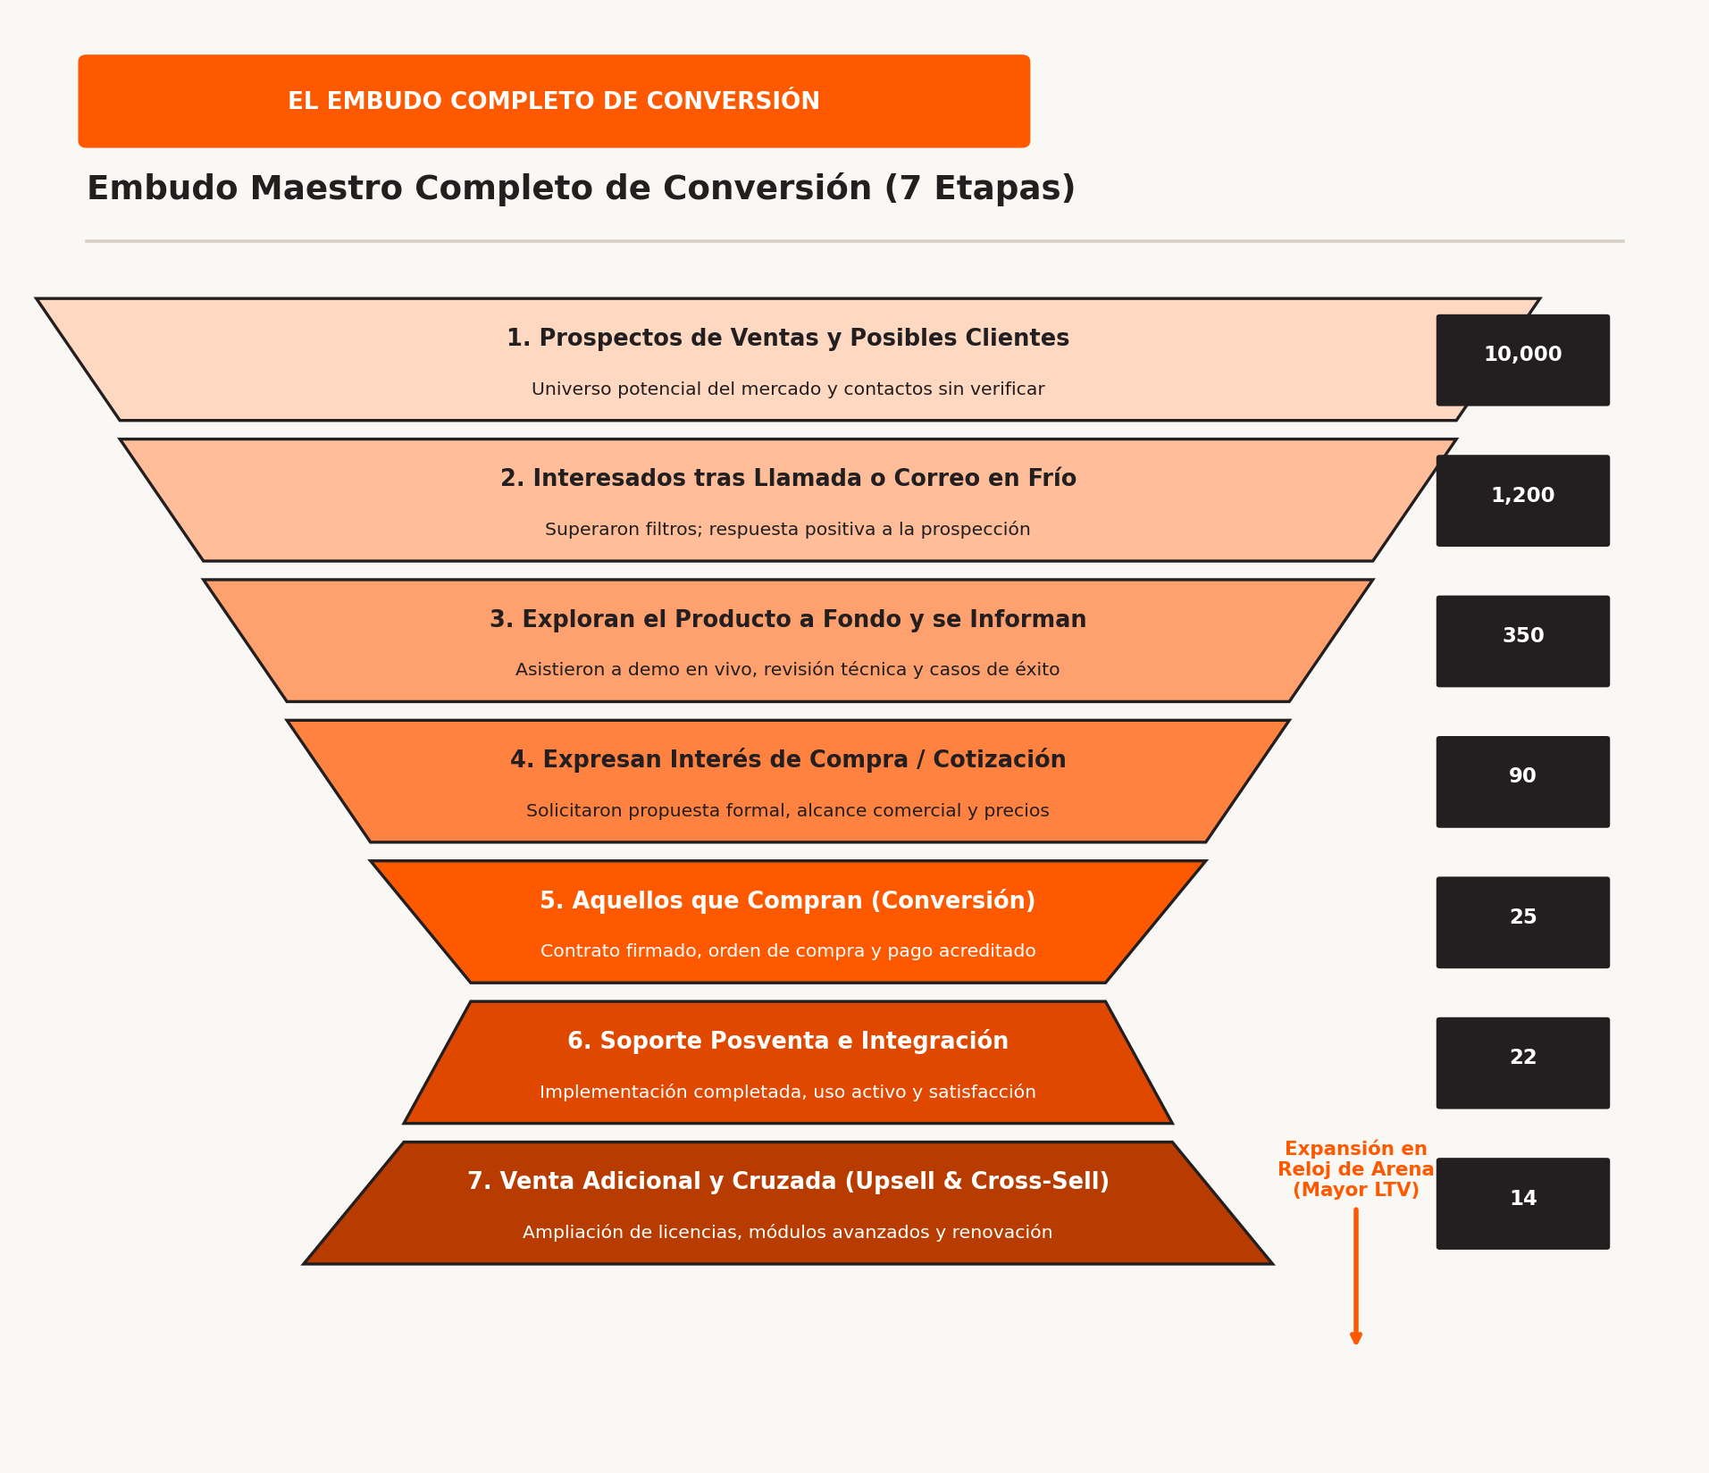
ETAPA 6 Y 7: RETENCIÓN Y EXPANSIÓN
7 / 20
Etapas 6 y 7 — Posventa, Venta Adicional y Venta Cruzada
Multiplicando el Valor de Vida del Cliente (LTV) mediante retención y expansión
La Inversión del Embudo en Reloj de Arena
El embudo no concluye con la venta; se invierte en una figura expansiva donde los clientes retenidos generan entre el 70% y el 90% del valor total de la empresa a largo plazo.
Venta Adicional (Upsell) vs. Cruzada (Cross-Sell)
El upsell promueve planes superiores, más usuarios y módulos prémium; el cross-sell introduce herramientas complementarias, accesorios o servicios profesionales.
Retención Neta de Ingresos (NRR)
Adquirir un cliente nuevo cuesta entre 5 y 7 veces más que retener a uno actual. Empresas con NRR > 115% logran que su crecimiento dependa principalmente de su base instalada.
Universidad Anáhuac Mayab • Prof. J. Christopher Westland • Adquisición de Clientes, Embudos y Prospección Moderna de Leads
Notes:
Diapositiva 7: Presenta la gráfica maestra de 7 etapas solicitada en la consigna. Guíe a los alumnos paso a paso desde los 10,000 contactos iniciales hasta los 25 clientes cerrados y los 14 de expansión.

Slide 8
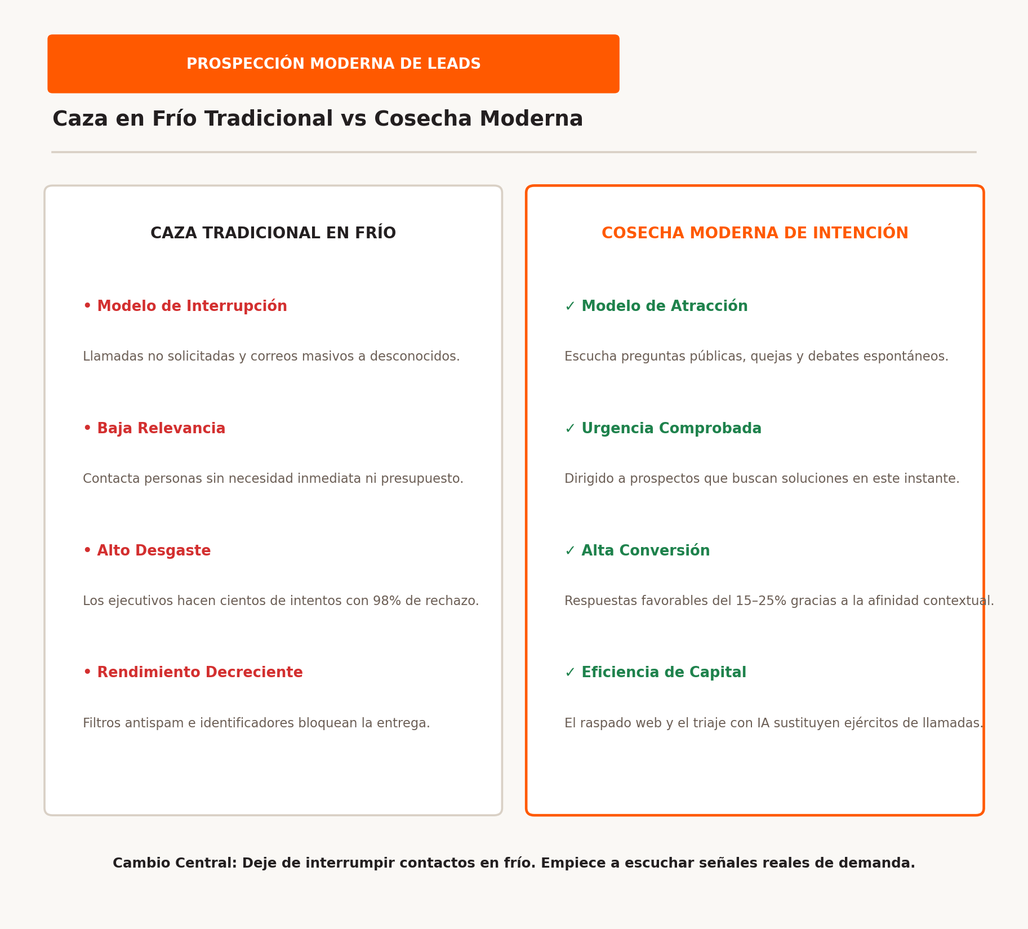
PROSPECCIÓN MODERNA DE LEADS
8 / 20
El Cambio de Paradigma: Caza en Frío vs. Cosecha de Intención
Por qué la prospección invasiva se extingue y cómo el rastro digital delata a los compradores
La Caída del Outbound Tradicional
Filtros antispam de Google y Microsoft bloquean dominios comerciales; identificadores telefónicos bajan la respuesta al 2%; los ejecutivos ignoran correos genéricos.
Huella Digital e Intención Pública
Los compradores actuales piden recomendaciones en comunidades públicas (Reddit, TikTok, foros, Twitter/X) semanas antes de contactar a cualquier proveedor.
Definición de Cosecha de Intención
En lugar de interrumpir a 1,000 desconocidos rezando para que 1 necesite comprar, los sistemas modernos escuchan señales de demanda activa y las convierten en ventas de alta probabilidad.
Universidad Anáhuac Mayab • Prof. J. Christopher Westland • Adquisición de Clientes, Embudos y Prospección Moderna de Leads
Notes:
Diapositiva 8: Inicie el bloque moderno. Explique el concepto de 'rastro o escape digital' (digital exhaust): el rastro de dudas, quejas y preguntas que los compradores dejan antes de pagar.

Slide 9
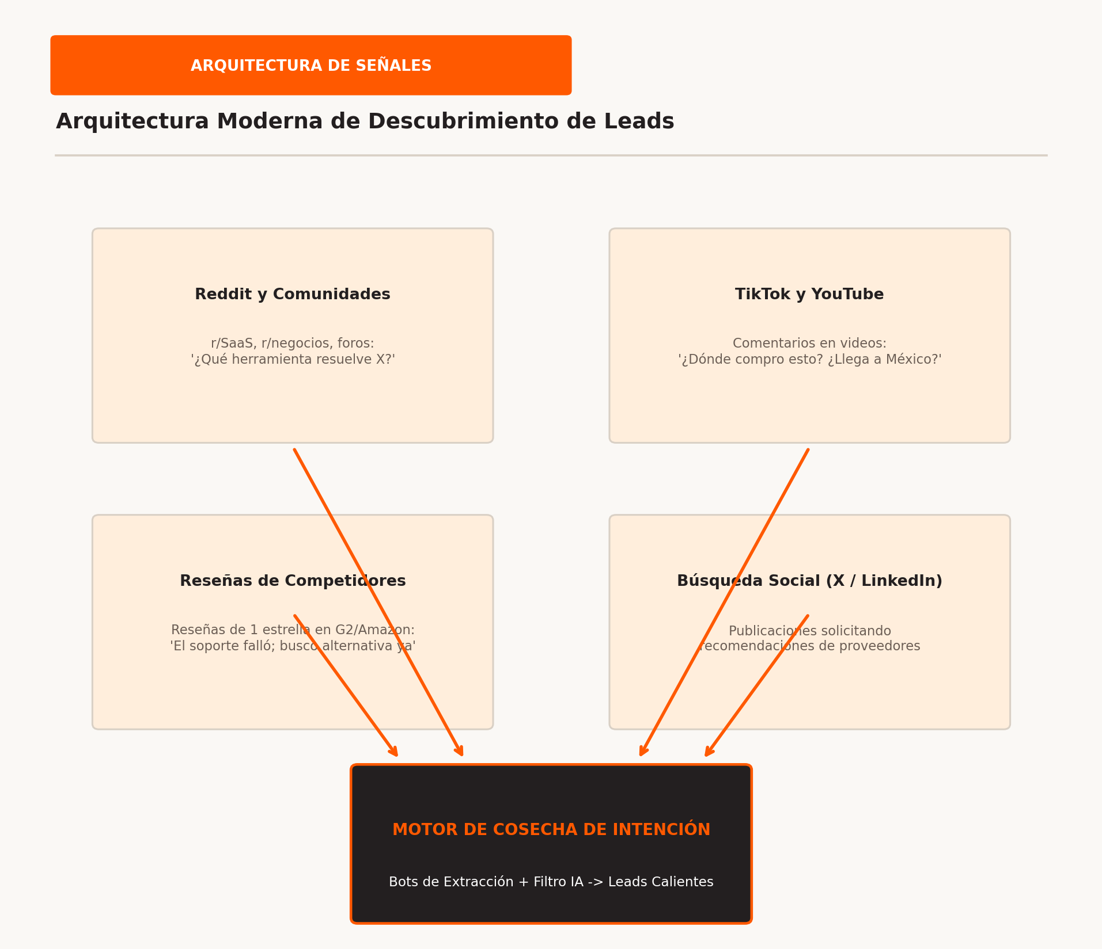
ARQUITECTURA DE SEÑALES
9 / 20
Arquitectura de Descubrimiento: Dónde Residen las Señales
Identificando foros de debate, quejas de usuarios e insatisfacción con competidores
Comunidades y Foros (Reddit y Discord)
Subreddits como r/SaaS, r/smallbusiness y foros técnicos contienen preguntas espontáneas: '¿Qué software resuelve X?' y '¿Cuál es la mejor alternativa a Y?'
Video Corto (TikTok y YouTube)
Los comentarios en reseñas virales de productos y tutoriales albergan intención de compra pura: '¿Dónde lo compro?' y '¿Tienen envíos disponibles a México?'
Portales de Reseñas (G2, Capterra y Amazon)
Las reseñas recientes de 1 y 2 estrellas de sus competidores representan prospectos en fuga: clientes confirmados cuyo proveedor actual les falló y buscan sustituto.
Universidad Anáhuac Mayab • Prof. J. Christopher Westland • Adquisición de Clientes, Embudos y Prospección Moderna de Leads
Notes:
Diapositiva 9: Muestre las fuentes de datos. Subraye que las reseñas negativas de competidores tienen la tasa de conversión más alta porque el cliente ya tiene presupuesto aprobado y dolor vigente.

Slide 10
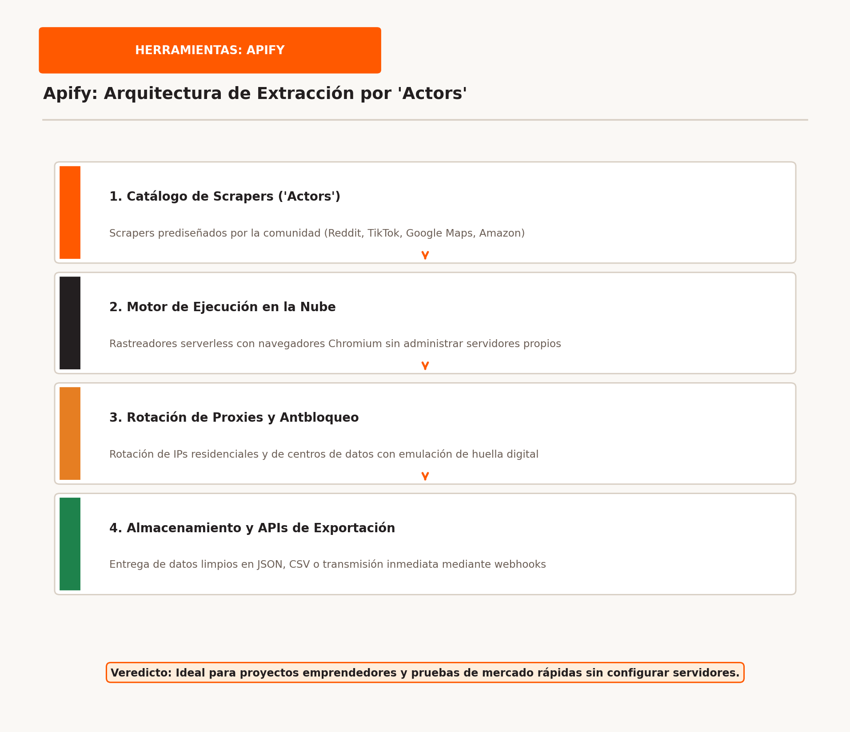
HERRAMIENTAS: APIFY
10 / 20
Perfil de Plataforma 1 — Apify: El Mercado de Scrapers
Extracción web serverless y recopilación de datos impulsada por 'Actors' de la comunidad
El Ecosistema de 'Actors'
Apify cuenta con una tienda global de scrapers prediseñados y alojados en la nube para Reddit, TikTok, Instagram, Google Maps y comercios electrónicos.
Ejecución en la Nube y Exportación Directa
Ejecuta navegadores Chromium sin necesidad de mantener infraestructura propia; entrega conjuntos de datos en JSON, CSV, hojas de cálculo o webhooks.
Automatización Accesible para Desarrolladores
Se conecta de manera natural con Python, Node.js y plataformas sin código (Make, Zapier), facilitando la creación de flujos rápidos para proyectos y startups.
Universidad Anáhuac Mayab • Prof. J. Christopher Westland • Adquisición de Clientes, Embudos y Prospección Moderna de Leads
Notes:
Diapositiva 10: Presente Apify. Explique que un 'Actor' es un microservicio en la nube que cualquier usuario puede ejecutar con un clic o activar mediante llamadas API.

Slide 11
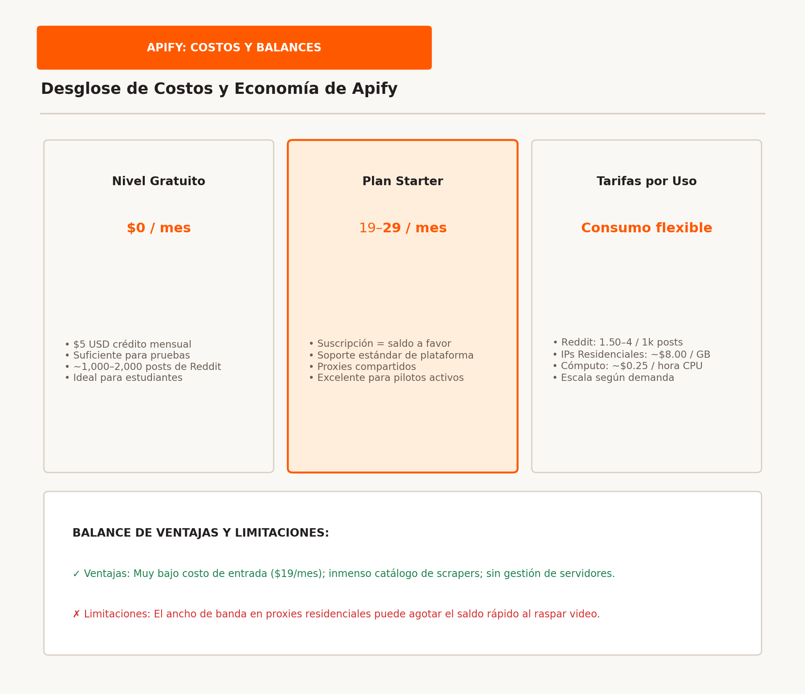
APIFY: COSTOS Y BALANCES
11 / 20
Economía de Apify: Estructura de Precios, Ventajas y Desventajas
Análisis de modelos de consumo, costos por scraper y recargos por proxies residenciales
Estructura de Precios y Consumo
Nivel gratuito con $5 USD de crédito mensual (~1,000–2,000 posts de Reddit); Plan Starter de $19–$29 USD/mes; Scrapers de Reddit entre $1.50 y $4.00 USD por cada 1,000 resultados.
Fortalezas Principales de Apify
Bajo umbral de entrada para estudiantes y fundadores ($19/mes); inmenso catálogo listo para usarse; sin mantenimiento de servidores; documentación técnica clara.
Debilidades y Riesgos Ocultos
Los proxies residenciales cuestan ~$8.00 USD/GB cuando los sitios bloquean peticiones; raspar video agota los créditos con extrema rapidez si no se optimiza.
Universidad Anáhuac Mayab • Prof. J. Christopher Westland • Adquisición de Clientes, Embudos y Prospección Moderna de Leads
Notes:
Diapositiva 11: Detalle los números exactos de la consigna. Para emprendedores universitarios, el plan Starter de $19 USD es el punto de partida perfecto para validar modelos comerciales.

Slide 12
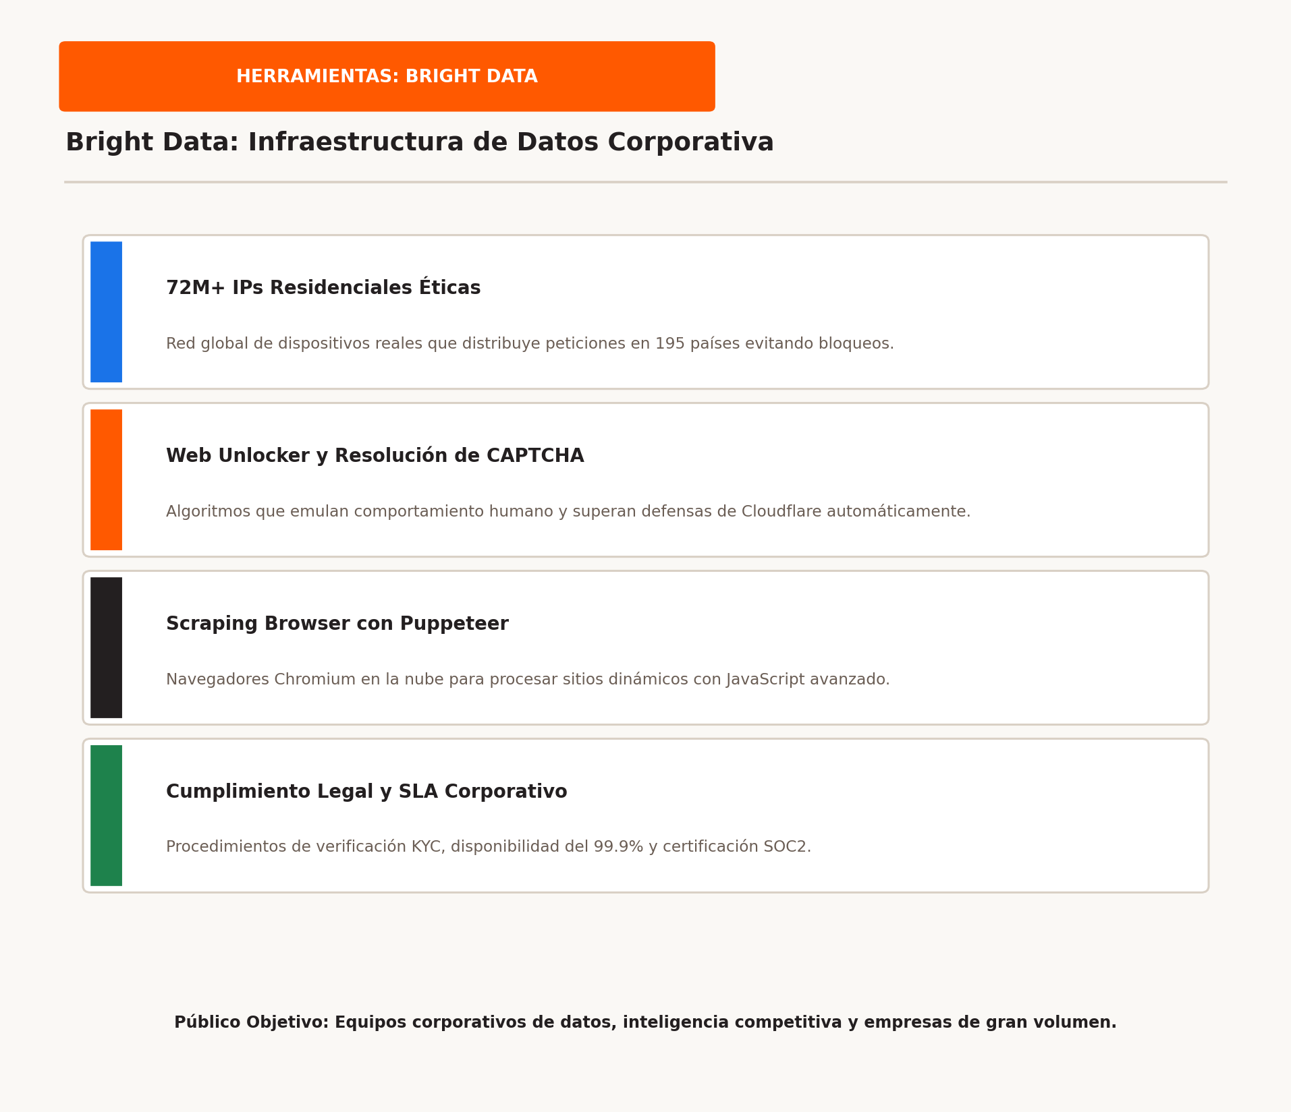
HERRAMIENTAS: BRIGHT DATA
12 / 20
Perfil de Plataforma 2 — Bright Data: Infraestructura Corporativa
Redes masivas de proxies residenciales y evasión automatizada de antibloqueos
Infraestructura Global de IPs Residenciales
Opera la red de proxies más grande del mundo con más de 72 millones de IPs residenciales en 195 países, permitiendo recolectar datos sin bloqueos por región.
Web Unlocker y Emulación de Navegación
Algoritmos propietarios de IA resuelven CAPTCHAs automáticamente, superan barreras de Cloudflare y emulan huellas digitales de usuarios reales.
APIs Scraper de Alta Confiabilidad
Endpoints prediseñados para Instagram, TikTok, LinkedIn y Amazon que devuelven estructuras JSON con disponibilidad garantizada del 99.9% y cumplimiento legal.
Universidad Anáhuac Mayab • Prof. J. Christopher Westland • Adquisición de Clientes, Embudos y Prospección Moderna de Leads
Notes:
Diapositiva 12: Describa Bright Data como la opción de grado industrial. Es la herramienta que usan empresas multinacionales y fondos de inversión para raspar información a escala masiva.

Slide 13
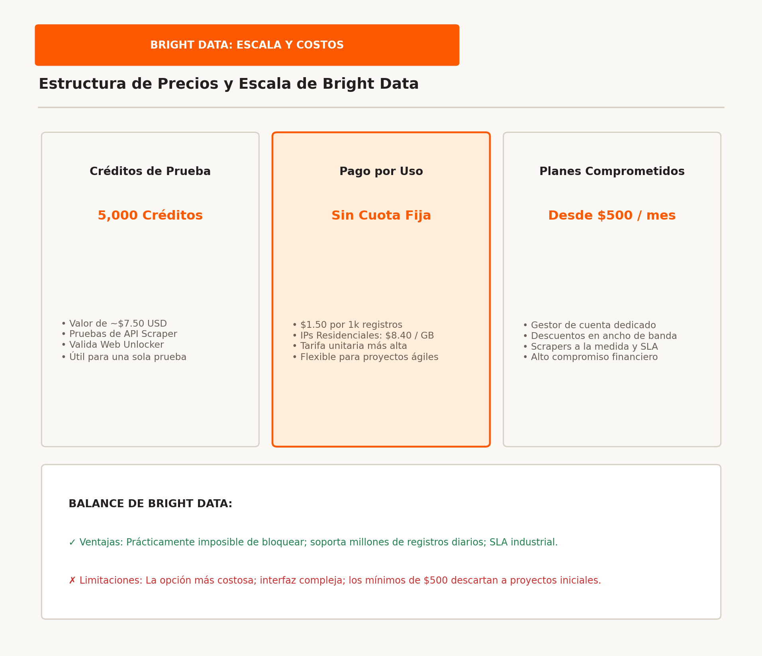
BRIGHT DATA: ESCALA Y COSTOS
13 / 20
Economía de Bright Data: Tarifas, Fortalezas y Debilidades
Inteligencia web de alto rendimiento tasada para presupuestos corporativos
Modelos de Facturación Corporativa
Prueba con 5,000 créditos (~$7.50 USD); Pago por uso a ~$1.50 USD por 1,000 registros; Proxies residenciales a ~$8.40 USD/GB; Planes comprometidos desde $500 USD/mes.
Fortalezas Principales de Bright Data
Virtualmente imposible de bloquear incluso en sitios con firewalls complejos; soporte de millones de registros diarios; cumplimiento riguroso de normativas y SLA corporativo.
Debilidades y Barreras de Acceso
Curva de aprendizaje muy pronunciada; interfaz técnica compleja; compromisos mínimos de $500 USD que resultan inaccesibles para proyectos tempranos.
Universidad Anáhuac Mayab • Prof. J. Christopher Westland • Adquisición de Clientes, Embudos y Prospección Moderna de Leads
Notes:
Diapositiva 13: Compare Bright Data ($500+/mes) con Apify ($19/mes). Bright Data es imbatible para millones de filas de datos, pero inviable para un estudiante o prototipo inicial.

Slide 14
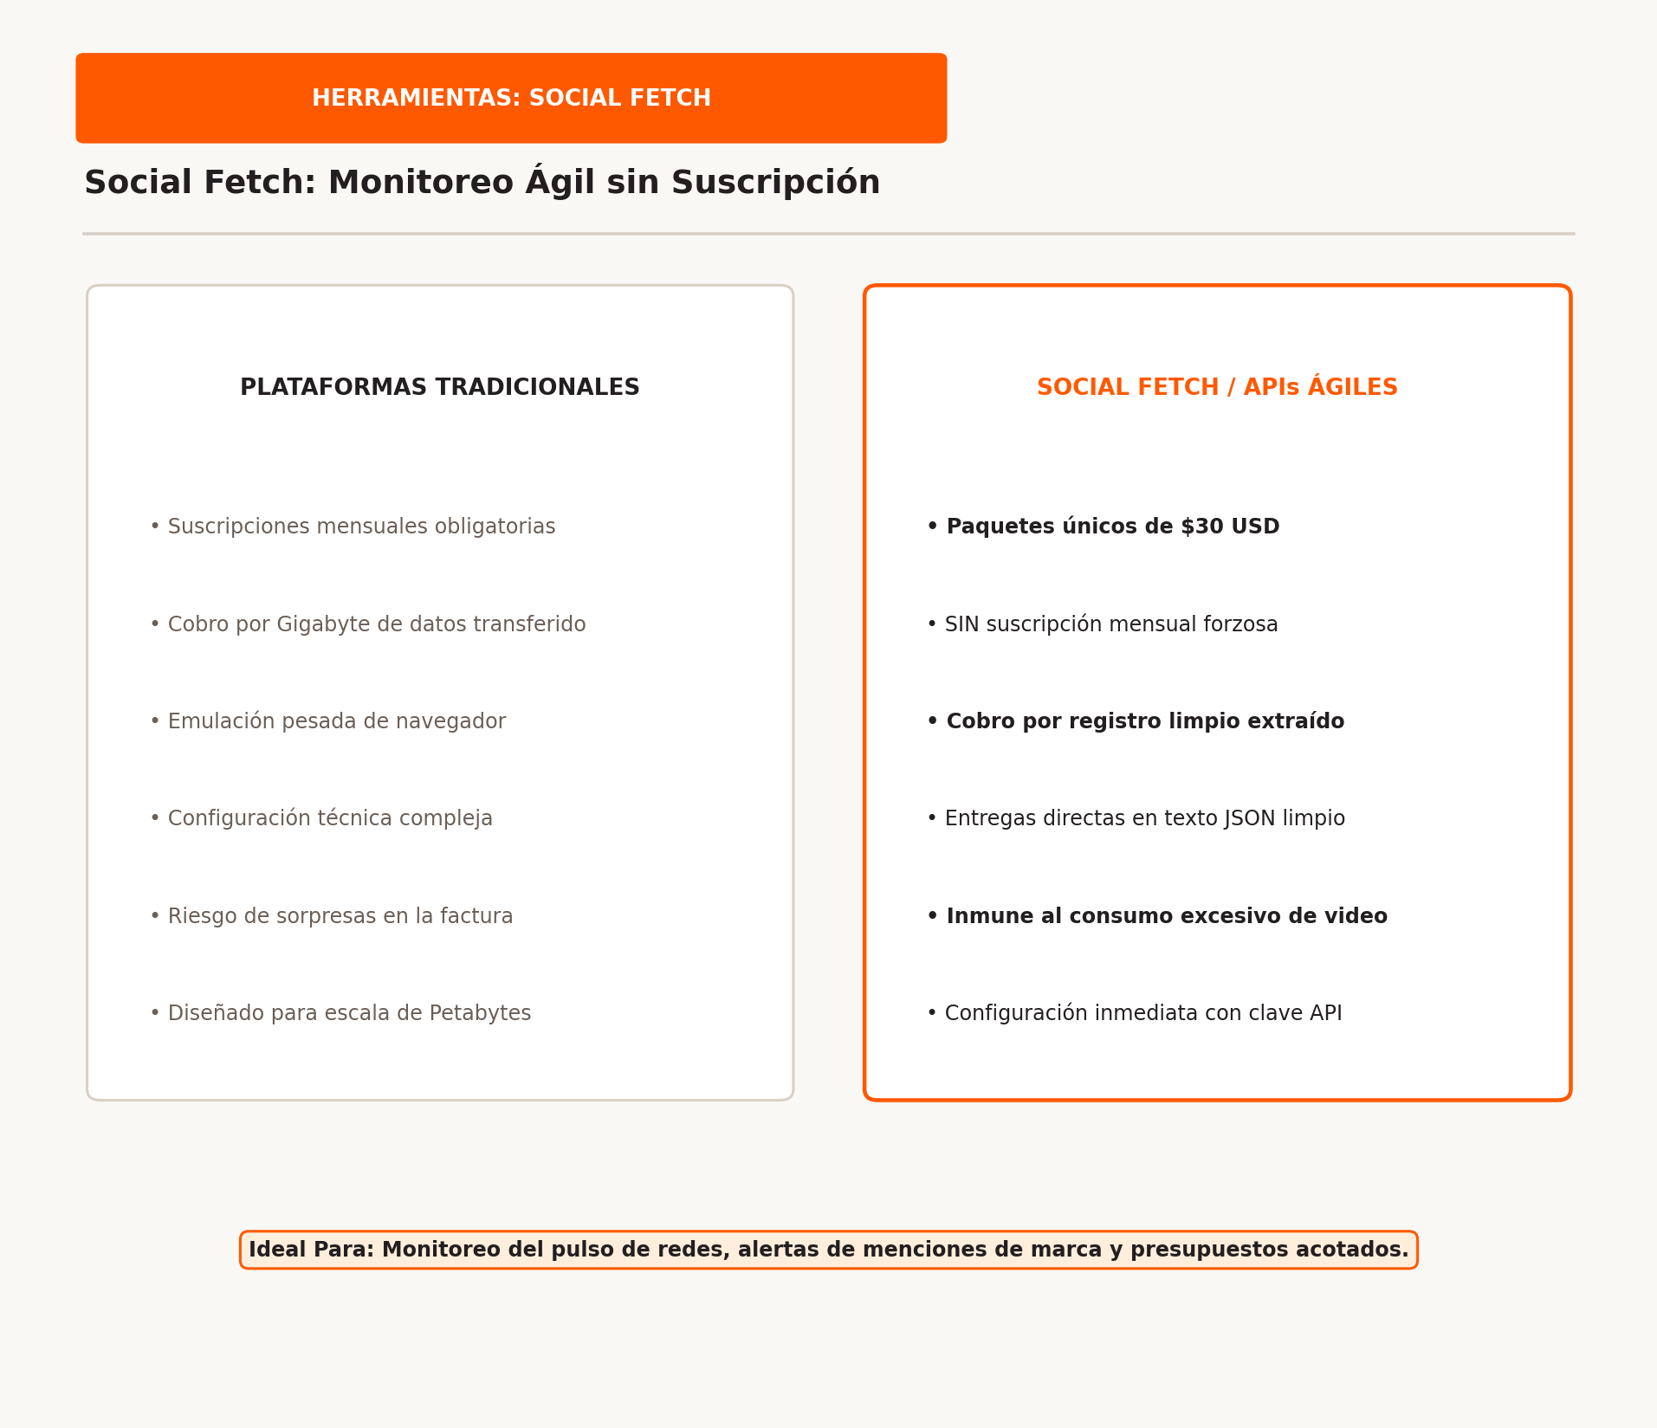
HERRAMIENTAS: SOCIAL FETCH
14 / 20
Perfil de Plataforma 3 — Social Fetch y APIs Sociales Ágiles
Inteligencia social por registro sin el costo fijo de suscripciones mensuales
Arquitectura con Cobro por Registro
A diferencia de las plataformas pesadas que cobran mensualidades y gigabytes de datos, las APIs especializadas facturan únicamente por post o comentario útil extraído.
Paquetes Únicos Sin Suscripción ($30 USD)
Permite adquirir paquetes puntuales de crédito (ej. $30 USD sin renovación forzosa mensual), garantizando certeza de gasto para investigaciones y campañas ágiles.
Monitoreo Rápido de Pulso de Redes
Diseñado específicamente para rastrear menciones de marca, sentimiento del consumidor y alertas de palabras clave sin lidiar con emuladores de navegador.
Universidad Anáhuac Mayab • Prof. J. Christopher Westland • Adquisición de Clientes, Embudos y Prospección Moderna de Leads
Notes:
Diapositiva 14: Presente Social Fetch y las APIs de cobro por registro. Explique por qué evitar suscripciones fijas recurrentes es vital para proyectos con presupuestos acotados.

Slide 15
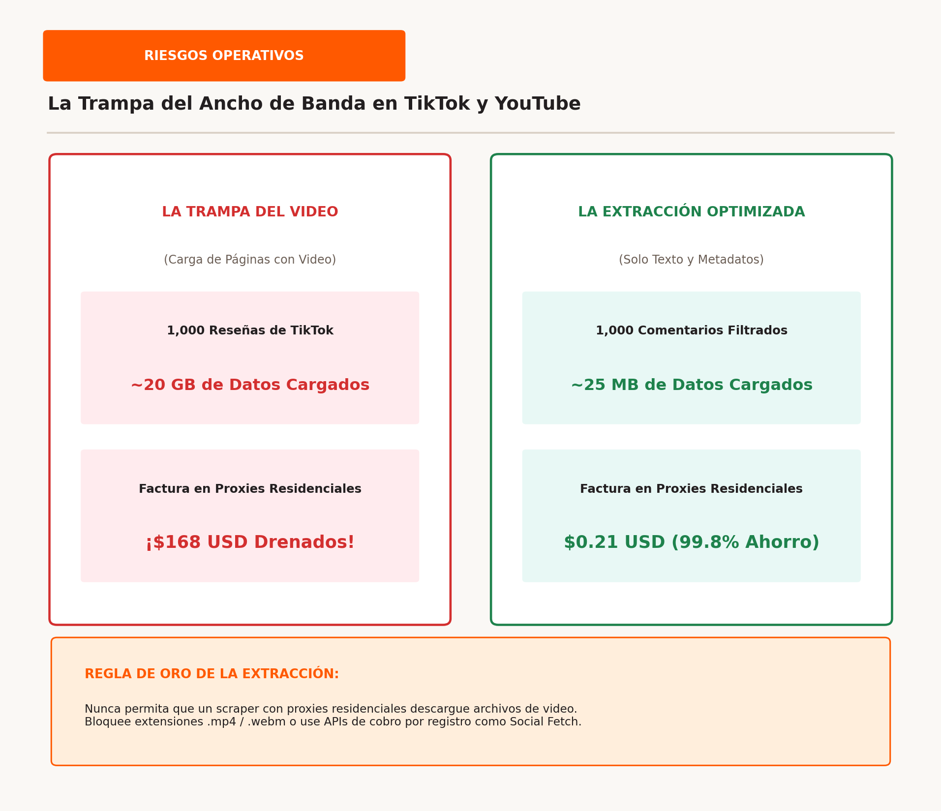
RIESGOS OPERATIVOS
15 / 20
La Trampa del Ancho de Banda en Video: TikTok y YouTube
Cómo raspar sitios con video puede drenar un presupuesto de proxies en minutos
El Problema del Peso del Video
Las plataformas de video cargan archivos pesados (15–30 MB por clip). Si un scraper no optimizado abre la página completa, descarga todo el video en segundo plano.
El Impacto Financiero Inesperado
A $8.00–$8.40 USD por GB, raspar 1,000 reseñas en TikTok puede consumir 20 GB de proxies residenciales: ¡$168 USD drenados en menos de 15 minutos para unos pocos leads!
La Metodología Segura de Extracción
Configure el navegador para bloquear recursos multimedia (.mp4, .webm); extraiga únicamente texto y metadatos; o utilice APIs con cobro por registro como Social Fetch.
Universidad Anáhuac Mayab • Prof. J. Christopher Westland • Adquisición de Clientes, Embudos y Prospección Moderna de Leads
Notes:
Diapositiva 15: Lección financiera fundamental de la clase. Compare los dos números: 20 GB descargados = $168 USD gastados frente a 25 MB de texto = $0.21 USD. Enseñe a bloquear medios pesados.

Slide 16
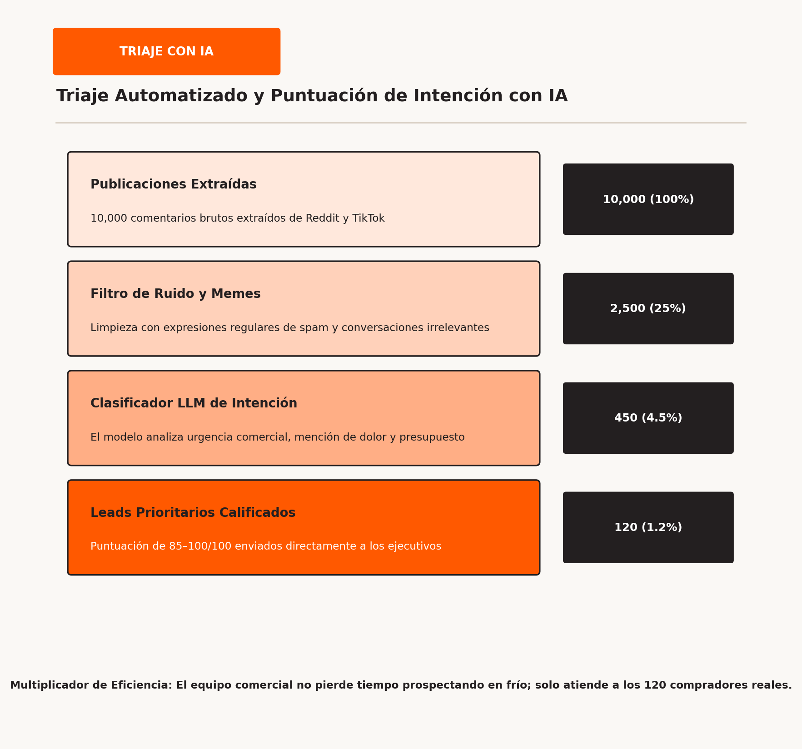
TRIAJE CON IA
16 / 20
Triaje Automatizado de Leads: De Datos Crudos a Prospectos Calificados
Uso de Modelos de Lenguaje (LLMs) y PLN para filtrar ruido y detectar intención
El Desafío del Ruido en Redes
Más del 95% de los comentarios raspados son memes, bromas o charla irrelevante; clasificarlos con personas destruye la rentabilidad y la velocidad comercial.
Clasificación Semántica de Intención
Uso de modelos LLM eficientes (GPT-4o-mini, Claude Haiku, Llama 3) para categorizar textos en: Alta Intención Comercial, Descubrimiento de Dolor, Queja o Spam.
Calificación Algorítmica (0 a 100)
Asignación de puntuaciones según palabras de urgencia ('recomienden software', 'busco proveedor', 'cambiar de marca') para enviar los mejores prospectos (85+) al equipo de ventas.
Universidad Anáhuac Mayab • Prof. J. Christopher Westland • Adquisición de Clientes, Embudos y Prospección Moderna de Leads
Notes:
Diapositiva 16: Detalle el motor de triaje con IA. Raspar datos es inútil si los vendedores se ahogan en información basura. La IA actúa como el filtro calificador automático.

Slide 17
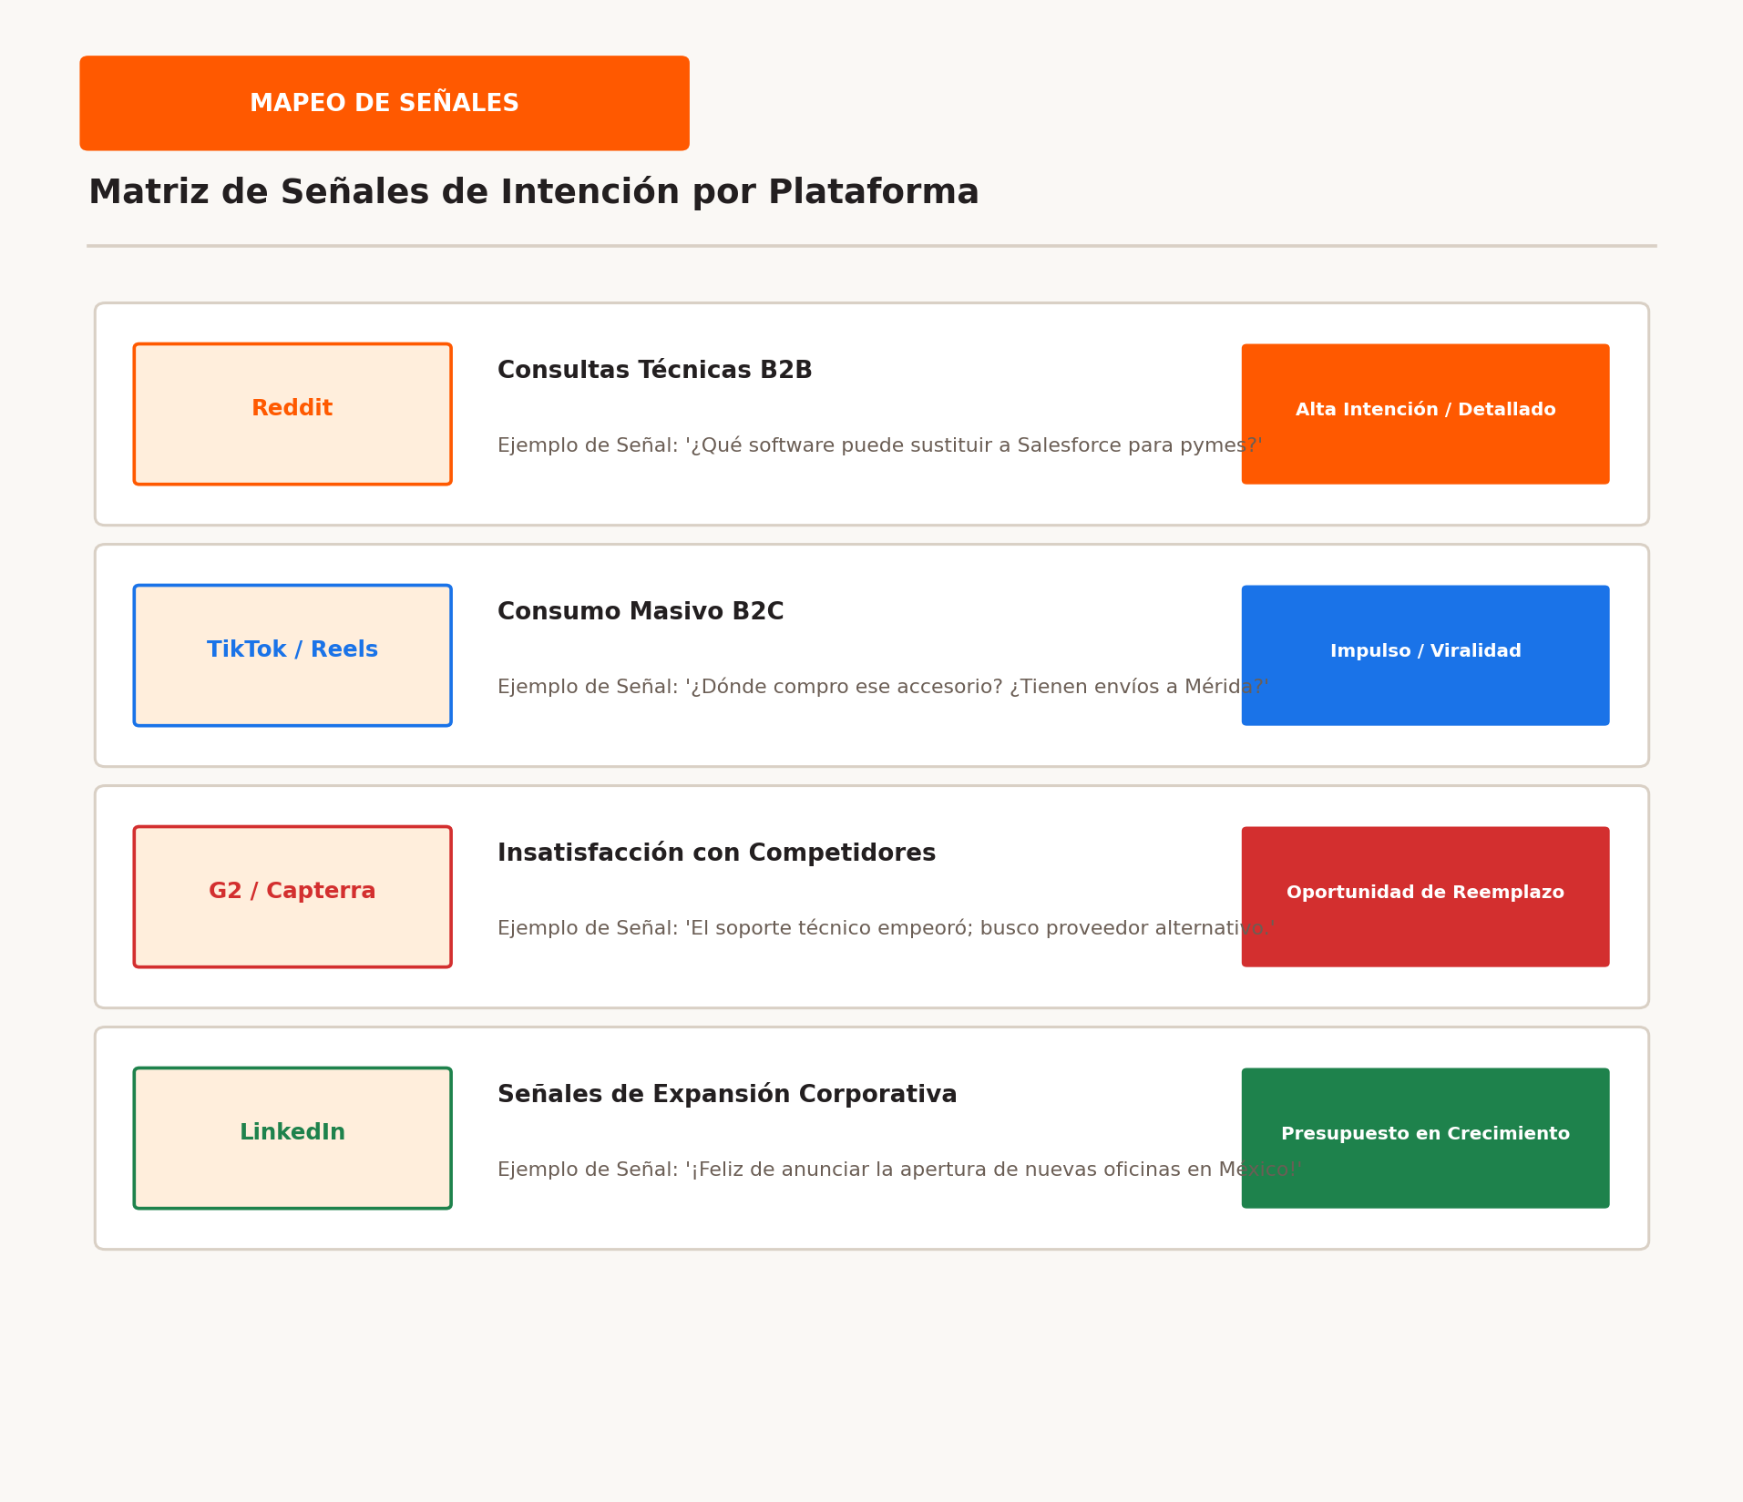
MAPEO DE SEÑALES
17 / 20
Matriz de Señales Multiplataforma: Reddit, TikTok, Reseñas y LinkedIn
Asociando el comportamiento de cada plataforma con disparadores comerciales precisos
Reddit (Profundidad B2B y Software)
Preguntas técnicas exhaustivas de profesionales; los usuarios valoran recomendaciones de expertos honestas y directas en comentarios o mensajes privados.
TikTok e Instagram (Consumo Masivo B2C)
Impulso de compra derivado de demostraciones de estilo de vida; usuarios solicitando enlaces directos de compra y tiempos de entrega a México.
G2, Capterra y Amazon (Fuga de Competidores)
Clientes molestos criticando alzas de precios o mal soporte; la mayor oportunidad para ofrecer una migración inmediata a su producto.
Universidad Anáhuac Mayab • Prof. J. Christopher Westland • Adquisición de Clientes, Embudos y Prospección Moderna de Leads
Notes:
Diapositiva 17: Muestre cómo cambia la señal según el canal: Reddit para software corporativo, TikTok para bienes de consumo, y portales de reseñas para robar clientes a la competencia.

Slide 18
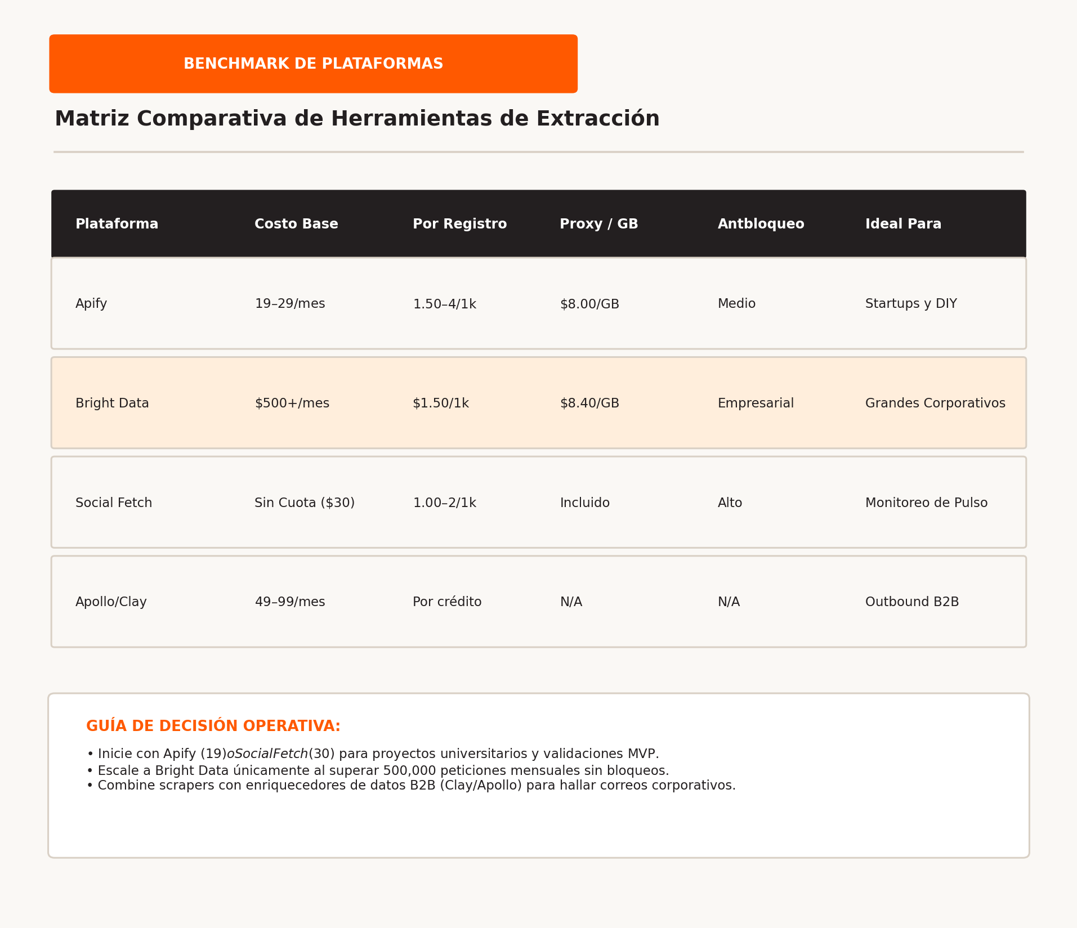
BENCHMARK DE PLATAFORMAS
18 / 20
Benchmark Comparativo: Apify vs. Bright Data vs. Social Fetch
Evaluación cruzada de costos, resistencia a bloqueos, complejidad y caso de uso ideal
Apify: La Navaja Suiza Ágil
Ideal para startups y proyectos universitarios ($19/mes); catálogo extenso de scrapers; configuración técnica accesible; requiere vigilar el uso de proxies.
Bright Data: La Fortaleza Empresarial
Imbatible para grandes volúmenes corporativos ($500+/mes); 72 millones de IPs residenciales; desbloqueo infalible; fuera de alcance para prototipos iniciales.
Social Fetch: El Monitor Táctico de Pulso
Excelente para monitoreo de menciones sin compromisos fijos ($30 USD paquete único); cobro por registro limpio; inmune a la trampa de ancho de banda de video.
Universidad Anáhuac Mayab • Prof. J. Christopher Westland • Adquisición de Clientes, Embudos y Prospección Moderna de Leads
Notes:
Diapositiva 18: Cuadro de decisión para los estudiantes. Ayúdeles a elegir la herramienta adecuada según el estado de su proyecto, su presupuesto y el volumen requerido.

Slide 19
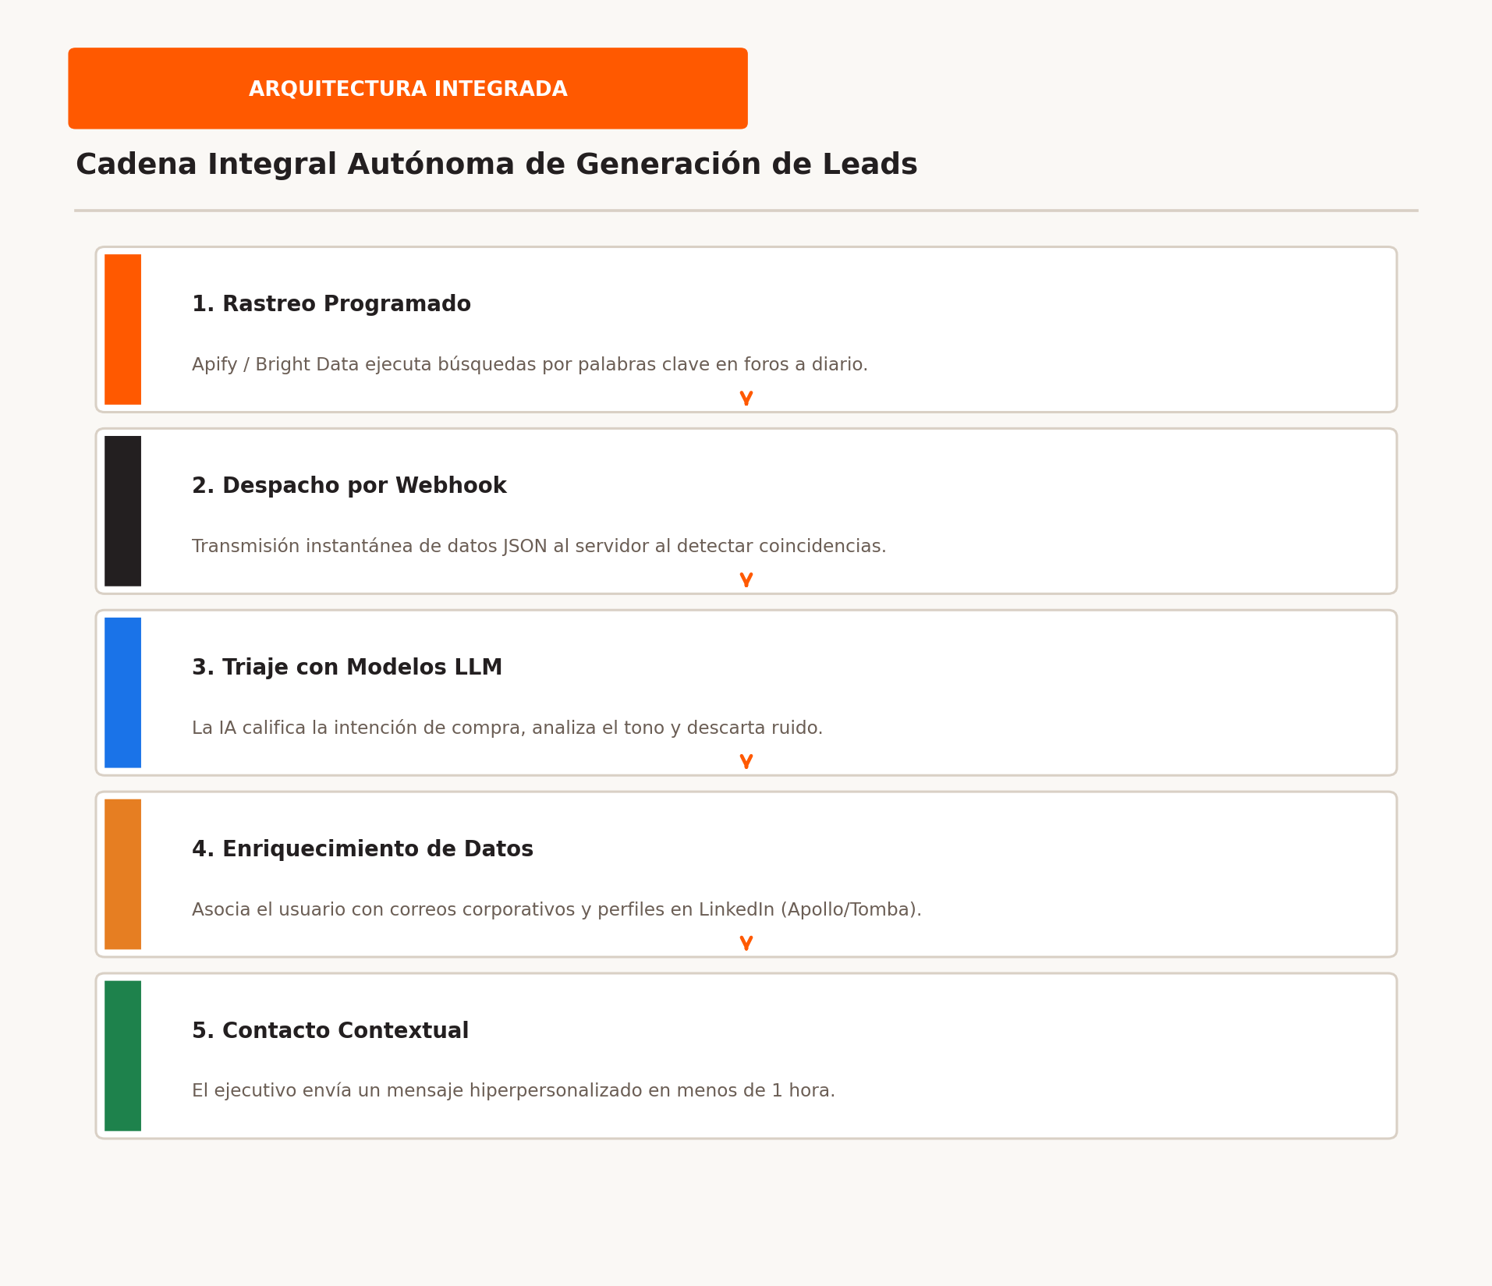
ARQUITECTURA INTEGRADA
19 / 20
La Cadena Integral Autónoma: Del Rastreador Web al Cierre de Venta
Diseño de un motor automatizado y escalable de prospección y contacto comercial
Rastreo Programado y Envío por Webhook
Apify o Bright Data ejecutan búsquedas automáticas diarias por palabras clave; al hallar coincidencias, envían el paquete de datos vía webhook al servidor.
Triaje con IA y Enriquecimiento de Datos
Un modelo LLM califica la urgencia comercial; servicios como Apollo o Tomba identifican el correo corporativo y perfil de LinkedIn del usuario.
Contacto Contextual y Personalizado
El vendedor recibe un mensaje prediseñado citando la duda exacta del cliente: 'Vi tu pregunta sobre X en Reddit; así es como lo resolvemos nosotros.'
Universidad Anáhuac Mayab • Prof. J. Christopher Westland • Adquisición de Clientes, Embudos y Prospección Moderna de Leads
Notes:
Diapositiva 19: Conecte todos los eslabones técnicos en una sola arquitectura funcional: Extractor -> Webhook -> Clasificador IA -> Enriquecimiento CRM -> Contacto Comercial Contextual.

Slide 20
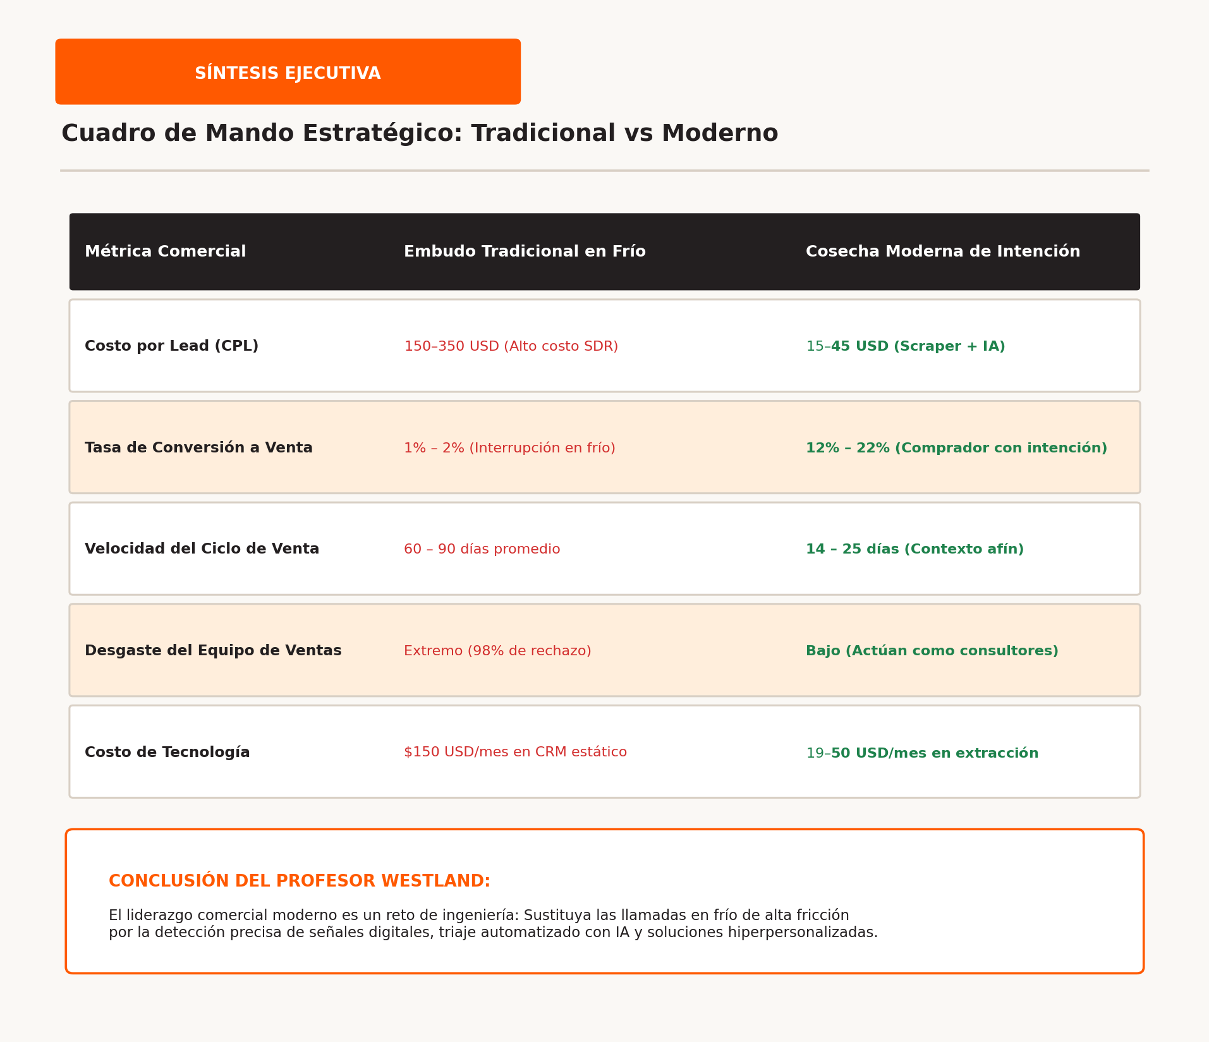
SÍNTESIS EJECUTIVA
20 / 20
Síntesis Estratégica y Economía Unitaria: Tradicional vs. Moderno
Comparativa de CAC, velocidad de ciclo y directrices prácticas para emprendedores Anáhuac
Ventajas Radicales en Economía Unitaria
El modelo tradicional en frío cuesta $150–$350 USD por lead con 1%–2% de conversión; la cosecha moderna de intención cuesta $15–$45 USD por lead con 12%–22% de conversión.
La Ventaja de la Rapidez de Respuesta
Contactar a un prospecto dentro de la primera hora tras publicar su problema en redes multiplica por más de un 700% la probabilidad de agendar una reunión comercial.
Regla del Profesor Westland para Emprendedores
No malgaste capital semilla comprando listas estáticas de correos fríos. Invierta $20–$50 USD en cosecha de intención para hallar a los clientes que buscan su solución hoy.
Universidad Anáhuac Mayab • Prof. J. Christopher Westland • Adquisición de Clientes, Embudos y Prospección Moderna de Leads
Notes:
Diapositiva 20: Conclusión general de la cátedra. Resuma la lección principal: el éxito comercial hoy no es cuestión de insistencia ciega, sino de inteligencia de señales y velocidad para aportar valor.

